Slide 1
Подведение итогов работы лизинговой отрасли Беларуси и оглашение рейтинга лизинговых организаций за 2024 г.
Предложение партнёрам

Slide 2
Главное событие отрасли
Ежегодное мероприятие по подведению итогов работы лизинговой отрасли Беларуси и рейтинга лизинговых организаций - главная коммуникационная площадка лизингового сообщества.
Цель мероприятия – подведение итогов работы лизинговых организаций за 2024 г., информирование о текущем состоянии рынка лизинга и перспективах развития лизинговой отрасли в 2025 г., награждение лидеров рейтинга, а также налаживание профессиональных связей и интеграция белорусского лизингового сообщества.

Slide 3
Организаторы и участники
Организатор: Ассоциация лизингодателей Республики Беларусь.
Участники:
Представители лизинговых организаций, банков, страховых компаний Беларуси, Национального банка Республики Беларусь, Банка развития Республики Беларусь, Ассоциации белорусских банков, Республиканской ассоциации микрофинансовых организаций, Ассоциации развития финансового рынка, Белорусской ассоциации страховщиков, ОАО НКФО «ЕРИП», Республиканского союза промышленников и предпринимателей, Республиканской ассоциации предприятий промышленности «БелАПП», БАМАП, ОАО «Белорусская валютно-фондовая биржа», Евразийской экономической комиссии, Торгово-промышленной палаты Российской Федерации, Ассоциации лизингодателей Армении, Комитета по лизингу при Ассоциации финансистов Казахстана, Ассоциации Лизинговых компаний Азербайджана, Лизинговой Ассоциации Узбекистана, Объединенной Лизинговой Ассоциации (Россия), НП «Лизинговый союз» (Россия), Подкомитета по лизингу ТПП Кыргызстана, зарубежных лизинговых организаций, средств массовой информации Республики Беларусь.
Общее количество участников -100 человек.
Notes:
3

Slide 4
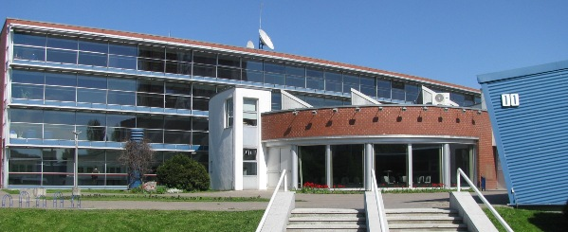
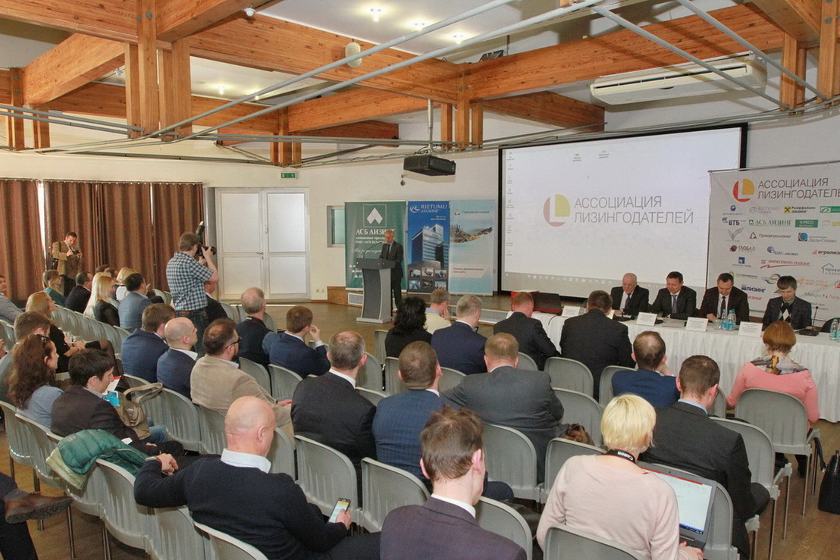
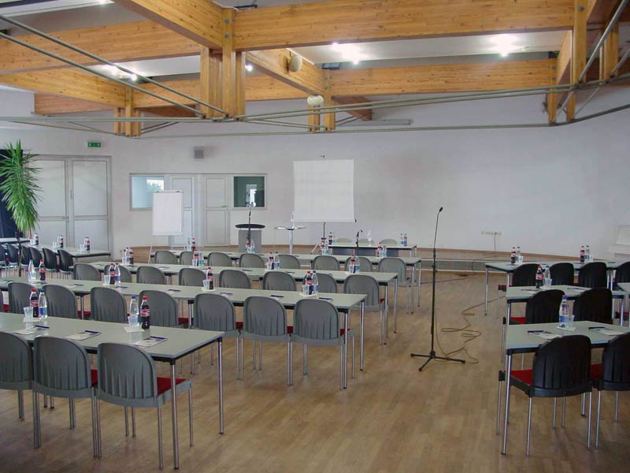
Место и дата проведения
10 Апреля 2025 года
Минск, Проспект Газеты Правда, 11 Минский международный образовательный центр им.Й.Рау

Slide 5
Спонсорские пакеты
Партнерский пакет | Генеральный | Официальный плюс | Официальный | Стандарт плюс | Стандарт
Приветственное слово представителя Партнера на открытии мероприятия | ДА
Демонстрация рекламного ролика Партнера в течение часа перед началом мероприятия | ДА | ДА
Упоминание в пресс-материалах, предоставляемых СМИ во время пресс-конференции, а также ведущим во время пресс-конференции и мероприятия | ДА | ДА | ДА
Логотип и ссылка на сайт в материалах о мероприятии, публикуемых на сайте Ассоциации http://leasing-belarus.by/ | ДА | ДА | ДА | ДА
Размещение полноцветной презентационной информации Партнера в издании "Белорусский рынок лизинга. Обзор 2024 г." | ДА (Разворот 2 страницы (1 страница - 145 мм х 200 мм)) | ДА (Разворот 2 страницы (1 страница - 145 мм х 200 мм)) | ДА (Разворот 2 страницы (1 страница - 145 мм х 200 мм)) | ДА (1 страница 145 мм х 200 мм.) | ДА (0,5 страницы 145 мм х 200 мм.)

Slide 6
Стоимость партнерских пакетов
Пакет «Генеральный» – 3500 рублей
Пакет «Официальный плюс» – 3100 рублей
Пакет «Официальный» – 2500 рублей
Пакет «Стандарт плюс» – 1500 рублей
Пакет «Стандарт» – 1000 рублей
Оплата осуществляется в рамках целевых взносов на частичное финансирование мероприятия.
Notes:
6

Slide 7
Контакты
Телефон:+ 375 17 377 64 97
+ 375 29 652 27 50
e-mail:schimanowitsch@gmail.com, info@leasing-belarus.by
Шиманович Сергей Владимирович
Будем рады сотрудничеству!

